Slide 1
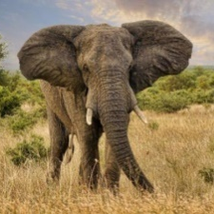
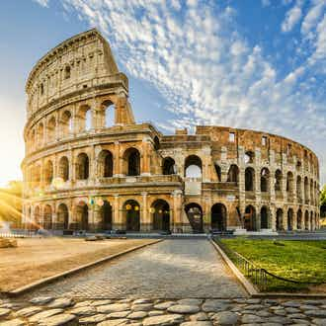
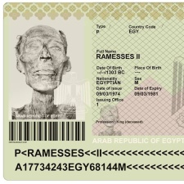
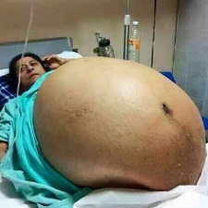
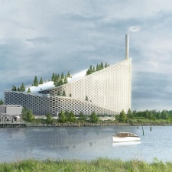
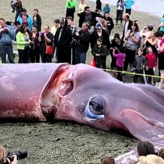
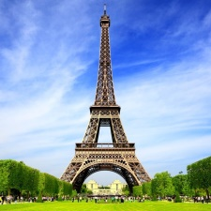
Hvad er og hvad er ?
fup
fakta
Alle landlevende pattedyr uden undtagelse kan hoppe - altså løfte hele kroppen/alle ben fra jorden samtidig.
FUP
FAKTA
Colosseum i Rom blev bygget i år 350 e.Kr. af Julius Cæsar som en gave til det romerske folk.
FUP
FAKTA
I 2010 blev ”Den Lille Havfrue” fragtet fra Langelinie i København til Shanghai i Kina, hvor hun var udlånt til den store verdensudstilling.
FUP
FAKTA
Ifølge egyptisk lov skal alle, der forlader landet have et pas, hvorfor ”Mumien Ramesses II” også fik et pas, da han skulle transporteres til et fransk bevarelseslaboratorium i 1974.
FUP
FAKTA
I 2012 blev en kvinde fra Indien mor til 11 små velskabte børn, hvilket er verdensrekord
FUP
FAKTA
På Toppen af Københavns nye forbrændingsanlæg på Amager åbner ”CopenHill”, som tilbyder skiløb på taget af bygningen hele året rundt.
FUP
FAKTA
I 2013 skyllede en levende kæmpe blæksprutte på 2,76 ton op på stranden i byen Kaikoura i New Zealand i forbindelse med stormen ”Nelli”.
FUP
FAKTA
Når man deler billeder via sociale medier - som f.eks. ”Facebook” - så må ”Facebook” bruge billederne eller sælge dem videre uden at informere dig, da du har givet samtykke til dette ved oprettelsen.
FUP
FAKTA
I 1963 ønskede USA at udstille Eiffeltårnet i New York, men på grund af størrelsen blev kun den øverste tredjedel af Eiffeltårnet løftet af og transporteret til NY, hvor det stod på Manhattan i 6 måneder.
FUP
FAKTA
Da svensken i 1658 generobrede Halland, Blekinge og Skåne ved at gå over isen på Øresund, vedtog Kongen en lov, der tillod dansken at slå enhver, der krydsede isen mellem Sverige og Danmark, med en kølle. Denne lov er fortsat gældende den dag i dag.
FUP
FAKTA
Notes:
Elefanten kan ikke hoppe
http://ligegyldigviden.dk/elefanter-kan-ikke-hoppe/
2. Colosseum – bygget af kejserne Vespasian og Titus omkring år 70 – 80 e.kr.
http://klassisk.ribekatedralskole.dk/steder/rom/colosseum/colosseum.htm
3. Den lille Havfrue
https://www.google.dk/search?q=den+lille+havfrue+verdensudstilling&safe=strict&source=lnms&tbm=isch&sa=X&ved=0ahUKEwjR-vrI1oreAhUssKQKHWTgC3UQ_AUIDigB&biw=2240&bih=1145#imgrc=nT1EtdKOTQdHAM:
4. Mumiebillede
https://www.ripleys.com/weird-news/ramses-ii-the-mummy-who-had-a-passport/
5. Babybillede:
https://www.snopes.com/fact-check/baby-boom-2/
6. Skibakke på Amager
https://www.tv2lorry.dk/artikel/nye-tegninger-saadan-bliver-koebenhavns-nye-skibakke
7. Kæmpe blæksprutte (Blæksprutten er photoshoppet ind og dækker over en strandet hval)
https://www.youtube.com/watch?v=95DGOB22Pi0
8. Sociale medier (Facebook)
https://taenk.dk/test-og-forbrugerliv/digitale-tjenester/hvem-ejer-dine-billeder-paa-facebook
9. Eiffeltårnet
FUP
10. Må man slå en svensker, der krydser isen, men en kølle?
Det var ikke Øresund, men derimod Lillebælt og Storebælt, som svenskerne forcerede over isen
En sådan lov er aldrig nedskrevet eller vedtaget, men mange har ”hørt om den”, selvom den slet ikke findes!
https://videnskab.dk/sporg-videnskaben/ma-man-sla-en-svensker-med-en-pind

Slide 2
Hvad er og hvad er ?
fup
fakta
Alle landlevende pattedyr uden undtagelse kan hoppe - altså løfte hele kroppen/alle ben fra jorden samtidig.
FUP
FAKTA
Colosseum i Rom blev bygget i år 350 e.Kr. af Julius Cæsar som en gave til det romerske folk.
FUP
FAKTA
I 2010 blev ”Den Lille Havfrue” fragtet fra Langelinie i København til Shanghai i Kina, hvor hun var udlånt til den store verdensudstilling.
FUP
FAKTA
Ifølge egyptisk lov skal alle, der forlader landet have et pas, hvorfor ”Mumien Ramesses II” også fik et pas, da han skulle transporteres til et fransk bevarelseslaboratorium i 1974.
FUP
FAKTA
I 2012 blev en kvinde fra Indien mor til 11 små velskabte børn, hvilket er verdensrekord
FUP
FAKTA
På Toppen af Københavns nye forbrændingsanlæg på Amager åbner ”CopenHill”, som tilbyder skiløb på taget af bygningen hele året rundt.
FUP
FAKTA
I 2013 skyllede en levende kæmpe blæksprutte på 2,76 ton op på stranden i byen Kaikoura i New Zealand i forbindelse med stormen ”Nelli”.
FUP
FAKTA
Når man deler billeder via sociale medier - som f.eks. ”Facebook” - så må ”Facebook” bruge billederne eller sælge dem videre uden at informere dig, da du har givet samtykke til dette ved oprettelsen.
FUP
FAKTA
I 1963 ønskede USA at udstille Eiffeltårnet i New York, men på grund af størrelsen blev kun den øverste tredjedel af Eiffeltårnet løftet af og transporteret til NY, hvor det stod på Manhattan i 6 måneder.
FUP
FAKTA
Da svensken i 1658 generobrede Halland, Blekinge og Skåne ved at gå over isen på Øresund, vedtog Kongen en lov, der tillod dansken at slå enhver, der krydsede isen mellem Sverige og Danmark, med en kølle. Denne lov er fortsat gældende den dag i dag.
FUP
FAKTA
Notes:
Elefanten kan ikke hoppe
http://ligegyldigviden.dk/elefanter-kan-ikke-hoppe/
2. Colosseum – bygget af kejserne Vespasian og Titus omkring år 70 – 80 e.kr.
http://klassisk.ribekatedralskole.dk/steder/rom/colosseum/colosseum.htm
3. Den lille Havfrue
https://www.google.dk/search?q=den+lille+havfrue+verdensudstilling&safe=strict&source=lnms&tbm=isch&sa=X&ved=0ahUKEwjR-vrI1oreAhUssKQKHWTgC3UQ_AUIDigB&biw=2240&bih=1145#imgrc=nT1EtdKOTQdHAM:
4. Mumiebillede
https://www.ripleys.com/weird-news/ramses-ii-the-mummy-who-had-a-passport/
5. Babybillede:
https://www.snopes.com/fact-check/baby-boom-2/
6. Skibakke på Amager
https://www.tv2lorry.dk/artikel/nye-tegninger-saadan-bliver-koebenhavns-nye-skibakke
7. Kæmpe blæksprutte (Blæksprutten er photoshoppet ind og dækker over en strandet hval)
https://www.youtube.com/watch?v=95DGOB22Pi0
8. Sociale medier (Facebook)
https://taenk.dk/test-og-forbrugerliv/digitale-tjenester/hvem-ejer-dine-billeder-paa-facebook
9. Eiffeltårnet
FUP
10. Må man slå en svensker, der krydser isen, men en kølle?
Det var ikke Øresund, men derimod Lillebælt og Storebælt, som svenskerne forcerede over isen
En sådan lov er aldrig nedskrevet eller vedtaget, men mange har ”hørt om den”, selvom den slet ikke findes!
https://videnskab.dk/sporg-videnskaben/ma-man-sla-en-svensker-med-en-pind

Slide 3
Hvad er og hvad er ?
fup
fakta
Elefanten kan ikke hoppe
http://ligegyldigviden.dk/elefanter-kan-ikke-hoppe/
FUP
FAKTA
2. Colosseum – bygget af kejserne Vespasian og Titus omkring år 70 – 80 e.kr.
http://klassisk.ribekatedralskole.dk/steder/rom/colosseum/colosseum.htm
FUP
FAKTA
3. Den lille Havfrue
https://www.google.dk/search?q=den+lille+havfrue+verdensudstilling&safe=strict&source=lnms&tbm=isch&sa=X&ved=0ahUKEwjR-vrI1oreAhUssKQKHWTgC3UQ_AUIDigB&biw=2240&bih=1145#imgrc=nT1EtdKOTQdHAM:
FUP
FAKTA
4. Mumiebillede
https://www.ripleys.com/weird-news/ramses-ii-the-mummy-who-had-a-passport/
FUP
FAKTA
5. Babybillede:
https://www.snopes.com/fact-check/baby-boom-2/
FUP
FAKTA
6. Skibakke på Amager
https://www.tv2lorry.dk/artikel/nye-tegninger-saadan-bliver-koebenhavns-nye-skibakke
FUP
FAKTA
7. Kæmpe blæksprutte (Blæksprutten er photoshoppet ind og dækker over en strandet hval)
https://www.youtube.com/watch?v=95DGOB22Pi0
FUP
FAKTA
8. Sociale medier (Facebook)
https://taenk.dk/test-og-forbrugerliv/digitale-tjenester/hvem-ejer-dine-billeder-paa-facebook
FUP
FAKTA
9. Eiffeltårnet
FUP
FUP
FAKTA
10. Må man slå en svensker, der krydser isen, men en kølle?
Det var ikke Øresund, men derimod Lillebælt og Storebælt, som svenskerne forcerede over isen
En sådan lov er aldrig nedskrevet eller vedtaget, men mange har ”hørt om den”, selvom den slet ikke findes!
https://videnskab.dk/sporg-videnskaben/ma-man-sla-en-svensker-med-en-pind
FUP
FAKTA
Notes:
Elefanten kan ikke hoppe
http://ligegyldigviden.dk/elefanter-kan-ikke-hoppe/
2. Colosseum – bygget af kejserne Vespasian og Titus omkring år 70 – 80 e.kr.
http://klassisk.ribekatedralskole.dk/steder/rom/colosseum/colosseum.htm
3. Den lille Havfrue
https://www.google.dk/search?q=den+lille+havfrue+verdensudstilling&safe=strict&source=lnms&tbm=isch&sa=X&ved=0ahUKEwjR-vrI1oreAhUssKQKHWTgC3UQ_AUIDigB&biw=2240&bih=1145#imgrc=nT1EtdKOTQdHAM:
4. Mumiebillede
https://www.ripleys.com/weird-news/ramses-ii-the-mummy-who-had-a-passport/
5. Babybillede:
https://www.snopes.com/fact-check/baby-boom-2/
6. Skibakke på Amager
https://www.tv2lorry.dk/artikel/nye-tegninger-saadan-bliver-koebenhavns-nye-skibakke
7. Kæmpe blæksprutte (Blæksprutten er photoshoppet ind og dækker over en strandet hval)
https://www.youtube.com/watch?v=95DGOB22Pi0
8. Sociale medier (Facebook)
https://taenk.dk/test-og-forbrugerliv/digitale-tjenester/hvem-ejer-dine-billeder-paa-facebook
9. Eiffeltårnet
FUP
10. Må man slå en svensker, der krydser isen, men en kølle?
Det var ikke Øresund, men derimod Lillebælt og Storebælt, som svenskerne forcerede over isen
En sådan lov er aldrig nedskrevet eller vedtaget, men mange har ”hørt om den”, selvom den slet ikke findes!
https://videnskab.dk/sporg-videnskaben/ma-man-sla-en-svensker-med-en-pind

